Slide 1
如何快速成交订单
许昌金叶发制品有限公司
王玉龙

Slide 2
1
客户背景分析
国家，产品用途，身份信息
目录
2
成单六要素
造型，数量，长度，邮箱，地址，电话
3
成交过程中的注意事项
客户满意度，心理变化，侧重点

Slide 3
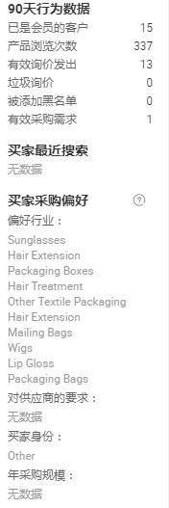
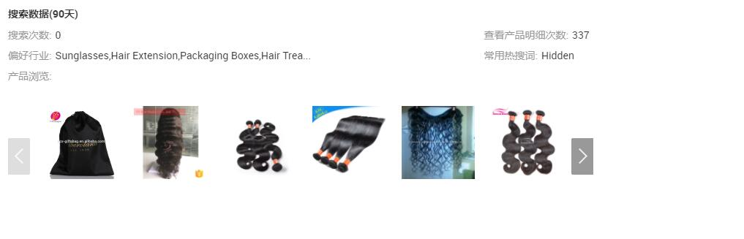
客户背景分析
首先判断客户的身份，零售商，批发商，自用
其次，根据客户浏览图片进一步确定客户的身份
最后，通过询问客户产品用途，受众来最终确定客户身份

Slide 4
成交六要素
在报完价后，迅速向客户要邮箱，地址，电话。
根据客户的反应，进一步判断客户购买迫切程度。
1.客户及时回复，要尽快起草订单，以防客户反悔。
2.如果客户看后未回复，及时追问客户的顾虑（价格，发货时效），进一步挖掘客户的需求。

Slide 5
成交六要素
产品：明确客户的产品需求，有针对性的介绍产品，更好的服务客户。
产品造型，长度，数量，这是给客户报价的前提。
忌：东拉西扯，不进入正题，不仅浪费自己的时间，同时会导致客户注意力分散，最后无法成交。通过询问订单来确定客户是否有真实需求。

Slide 6
成交过程中的注意事项
作为一个电商顾客，客户满意度是尤为重要的，只有客户满意了，才有可能给你订单。主要体现在以下三个方面
1.专业度
你的专业知识的高低程度决定了你是否能得到客户的认可。
2.同理度
设身处地的为客户着想，用心感受客户的真实需求。
3.反应度
作为客户，需要的是积极主动的服务态度，客户是可以通过字里行间的文字隔着屏幕感受到你的热情的，这点尤为重要。

Slide 7
成交过程中的注意事项
了解客户的托辞。
I will get back to you.
I will ask my parter then I will contact you .
当你报完价后，客户说这些话，订单失败的可能性正在逐渐增大，你需要马上想出对策。
1.约定再次联系日期。
2.用样品订单吸引注意力以继续交流。
3.以折扣，促销，低价勾起客户继续聊天的兴趣。

Slide 8
成交过程中的注意事项
客户的侧重点
不同国家地区，需要的产品质量也不一样，对价格的承受能力也不一样，需要在与客户的交流中明确客户的侧重点。
非洲客户对于价格会更关心一点，而欧美客户更注重产品本身。当然更要根据客户的要求去推荐合适的产品。

Slide 9
Thanks.

